Slide 1
C++语言程序设计
C++语言程序设计
第十章 多态
第十一组

Slide 2
目录
“
基本知识
编程技能
刨根问底
  多态的概念
  运行时多态
  模板
  函数模板
  运行时多态
  重载与静态联编
  覆盖与静态联编
  虚函数与动态联编

Slide 3
a
基本知识

Slide 4
知识点回顾 - 指针
标准类型指针
指针申请动态内存
对象指针

Slide 5
标准数据类型指针
标准类型指针
  char ch1=’Y’; char *pch1=&ch1;
  int *pi=0或NULL; int i=100; pi=&i;
典型用法
  作为函数参数

Slide 6
（一）指针与函数（重要）
运行结果：
主函数变量的值： x=10 y=5
函数中完成了交换：*a=5 *b=10
返回后变量的值： x=5 y=10
例：编写数据交换的函数
//通过地址调用，交换调用程序的两/个数据
#include<iostream>
using namespace std;
void Swap(int *, int *);
void main()
{
int x(10), y(5);
cout<<"主函数变量的值： x="
<<x<<" y="<<y<<endl;
Swap(&x,&y);
cout<<"返回后变量的值： x="
<<x<<" y="<<y<<endl;
}
void Swap(int *pa, int *pb)
{
int t;
t=*pa;
*pa=*pb;
*pb=t;
cout<<"函数中完成了交换：*a="
<<*a<<" *b="<<*b<<endl;
}
变量的地址作为实参数
指针变量作为形式参数

Slide 7
6.2 动态内存（指针的典型用法）
动态内存（堆内存）
  是在程序运行时才可以申请、使用和释放的内存
  存放动态数据的内存区域
动态内存只能通过指针间接访问
堆内存的使用
  需要存储大量数据时，一般申请使用堆内存
  数组元素个数在程序运行时才能确定时，只能使用堆内存存储

Slide 8
6.2 动态内存（典型用法-指针定义动态数组）
动态内存申请和释放
  使用new、delete运算符
使用运算符new申请动态内存
  格式：new <类型名> (初值)
  如果申请成功，返回指定类型内存的地址；如果申请失败，返回NULL指针
  例如：int *pi=0/NULL; pi = new int(10); *pi=100;
动态内存使用完毕后，用delete运算符来释放
  格式：delete <指针名>;
  例：delete pi; pi=NULL;

Slide 9
6.2 动态内存
使用new申请动态一维数组
  格式：new <类型名> [表达式] int *parr = new int[N];
  表达式用来指定数组大小
  在动态申请数组空间时，不可以对数组进行初始化
释放动态数组空间都用相同的表达式
  格式：delete [ ]<指针名>; delete [] parr;

Slide 10
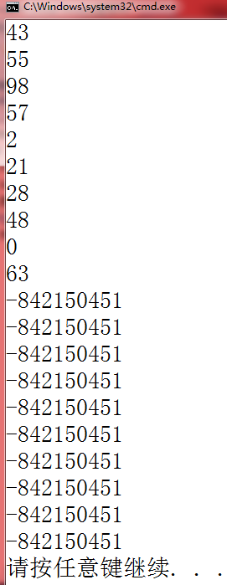
使用指针访问动态数组
例：在堆内存中申请空间存放大数组
//例6-4 堆内存的申请和释放
#include <iostream>
#include <ctime>
using namespace std;
void main()
{
const int N = 10000000;
int *parr = new int[N];
srand(time(NULL));
int *pm = parr;
for (int i=0; i<10; i++)
{
*pm = rand()%100;
pm++;
}
for (int i=0; i<20; i++)
cout<<*(parr+i)<<endl;
delete [] parr;
}

Slide 11
使用指针访问动态数组
#include <iostream>
#include <cstring>
using namespace std;
class student
{
public:
student(char*);
student(const student&);
~student();
void printstu();
private:
char* name;
};
student::student(const char* c)
{
cout<<"Constructing..."<<endl;
name = new char[strlen(c)+1];
strcpy(name, c);
}
student::student(const student& s){
cout<<"Copy Constructing..."<<endl;
name = new char[strlen(s.name)+1];
strcpy(name, s.name);
}

Slide 12
对象指针 - 动态创建对象
对象相当于类变量，因此可以定义对象指针或对象引用，动态地从堆中申请空间来创建一个对象。
              //定义静态对象：
Clock c; //在栈中分配Clock型存储空间
              //动态创建对象：
Clock* pc1=new Clock; //在堆中分配Clock型存储空间
Clock* pc2=&c; //取地址 - 指向已存在对象
//Clock &rc = c;
Clock &rc = *pc1 ; //创建对象的引用

Slide 13
对象指针访问成员
使用对象指针访问对象的成员，使用“->”运算符。语法形式为：
对象指针名->公有成员;
class Clock
{
public:
Clock(int H,int M,int S); //构造函数
void SetTime(int newH,int NewM,int newS);
void ShowTime();
private:
int Hour;
int Minute;
int Second;
};
void main()
{
Clock* pmyclock=new Clock;
pmyclock->SetTime(12, 5, 0);
pmyclock->ShowTime();
delete pmyclock;
}

Slide 14
10.1 多态的概念
多态（Polymorphism）是程序设计语言的一个重要特征。
  多态性要求相同的标识符（通常是函数名）在不同的场合使用时，表现出不同的行为或特性。
  函数重载和运算符重载都是多态性的表现。
多态性表现为以下3种形式：
  （1）重载多态：包括函数重载、运算符重载。 同名不同型
  （2）运行多态：通过基类的指针（或引用），调用不同派生类的同名函数，表现出不同的行为。 同名同型 - 虚函数
  （3）模板多态：即参数多态，通过一个模板得到不同的函数或不同的类。这些函数或者类具有不同的特性和不同的行为。
  模板函数/模板类

Slide 15
10.1 多态的概念
联编（Binding，也叫“绑定”）。
  如果主程序调用子程序的语句是多态性语句，那么在执行调用之前，主程序必须得确定子程序的地址（或者说，确定调用哪个子程序），这个过程称为联编
联编有两种方式：
  静态联编
    在源程序编译的时候就能确定具有多态性的语句调用哪个函数
    如：函数重载和运算符重载、类模板和函数模板
  动态联编
    在程序运行时才能够确定具有多态性的语句究竟调用哪个函数
    运行时多态
    如：虚函数

Slide 16
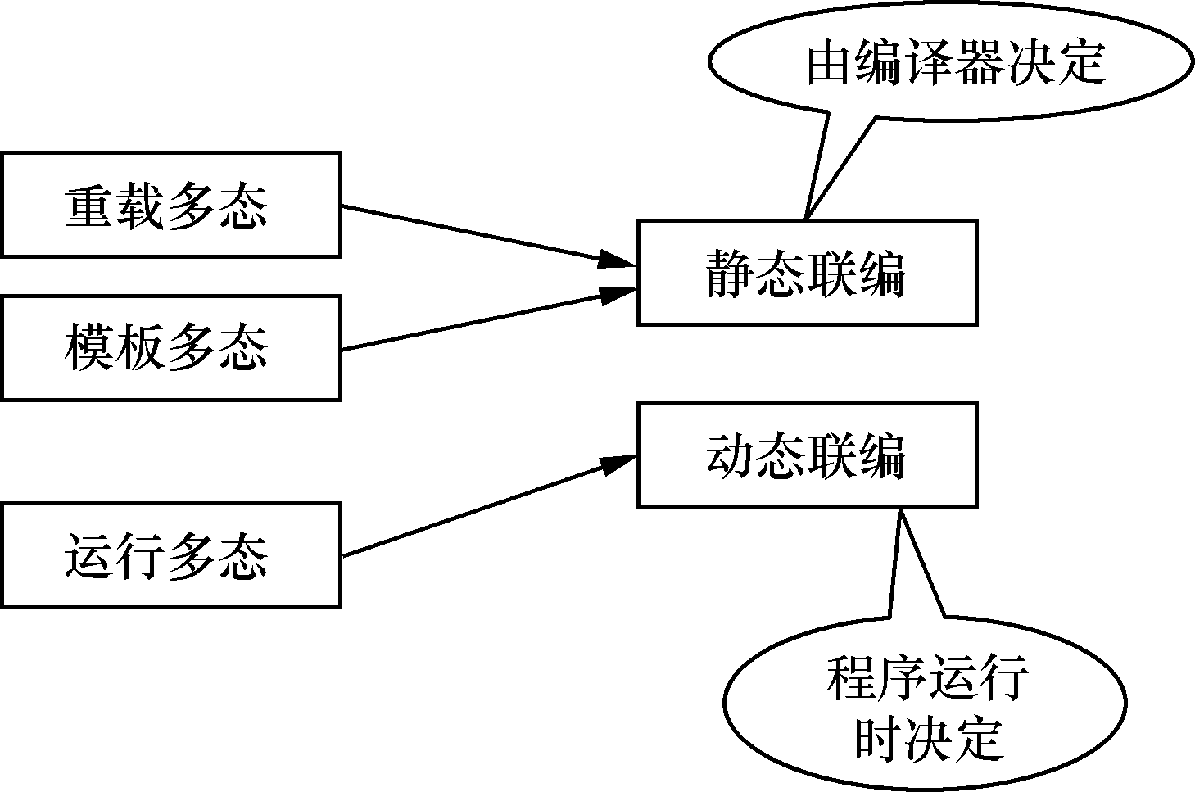
10.1 多态的概念
联编与多态之间的关系

Slide 17
10.2 运行时多态
#include <iostream>
using namespace std;
class B { public: void f() {cout<<"B"<<endl;} };
class P: public B { public: void f() {cout<<"P"<<endl;} };
class Q: public B { public: void f() {cout<<"Q"<<endl;} };
void main () {
B* b_ptr; P p; Q q;
b_ptr=&p;
b_ptr->f(); //p.f();
b_ptr=&q;
b_ptr->f(); //q.f();
}
运行调试
运行结果：
B
B
虽然基类指针指向了不同的派生类对象，但调用同名函数时依然是基类的函数

Slide 18
10.2 运行时多态
在同名覆盖现象中，通过某个类的对象（对象指针、对象引用）调用同名函数，编译器会将该调用静态联编到该类的同名函数。
  通过基类对象指针（引用）是无法访问派生类的同名函数的，即便这个指针（引用）是使用派生类对象来初始化的。
如何使得通过基类对象指针可以访问派生类的同名函数？
  将基类中的同名函数定义为虚函数。
  编译器无法在编译时确定调用哪个同名函数，只有在程序运行的时候，才能确定被调函数，也就是需要动态联编

Slide 19
10.2 运行时多态 - 虚函数
虚函数
virtual <返回值类型> 函数名(参数表);
基类中的同名函数声明为虚函数后，派生类的同名函数（同返回值、同参数）无论是否用virtual关键字说明，都将自动成为虚函数。

Slide 20
10.2 运行时多态 - 虚函数
#include <iostream>
using namespace std;
class B { public: virtual void f() {cout<<"B"<<endl;} };
class P: public B { public: void f() {cout<<"P"<<endl;} };
class Q: public B { public: void f() {cout<<"Q"<<endl;} };
void main () {
B* b_ptr; P p; Q q;
b_ptr=&p;
b_ptr->f();
b_ptr=&q;
b_ptr->f();
}
运行调试
运行结果：
P
Q
基类指针指向了不同的派生类对象，调用的同名函数是各对应派生类的函数，而非基类的函数

Slide 21
10.2 运行时多态
#include <iostream>
using namespace std;
class B { public: virtual void f() {cout<<"B"<<endl;} };
class P: public B { public: void f() {cout<<"P"<<endl;} };
class Q: public B { public: void f() {cout<<"Q"<<endl;} };
void main () {
B* b_ptr=NULL;
//动态绑定：运行到此语句时，才分配地址单元
b_ptr=new P;
b_ptr->f();
b_ptr=new Q;
b_ptr->f();
}
int main()
{
Pig *p1 = new Pig;
Pig *p2 = new MagicPig;
cout << endl;
p1->climb();
p2->climb();
cout << endl;
....
}

Slide 22
10.2 运行时多态
要实现运行时的多态，需要以下条件：
  （1）必须通过指向基类对象的指针，访问和基类成员函数同名的派生类成员函数。
  （2）或者用派生类对象初始化的基类对象的引用，访问和基类成员函数同名的派生类成员函数。
  （3）派生类的继承方式必须是公有继承。
  （4）基类中的同名成员函数必须定义为虚函数。
练习：用引用改写PTA-猪上树程序

Slide 23
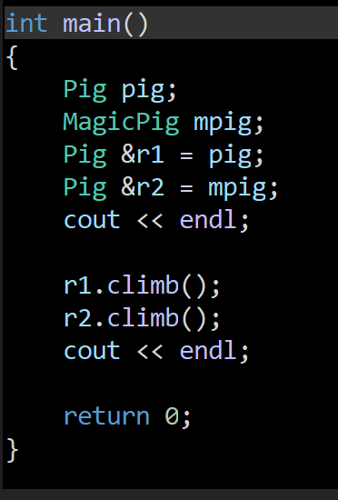
引用实现

Slide 24
10.2 运行时多态
使用虚函数时要遵循以下规则：
  （1）必须首先在基类中声明虚函数。
  （2）基类和派生类的同名函数，函数名、返回值、参数表必须全部相同。
  （3）静态成员函数不可以声明为虚函数。构造函数也不可以声明为虚函数。
  （4）析构函数可以声明为虚函数，即可以定义虚析构函数。
  （5）多层继承中，最高层中声明为虚函数的，后续层若定义了同名函数，则也是虚函数。这种关系不会因为中间层没有定义这个函数而受到影响。

Slide 25
10.2 运行时多态
#include <iostream>
using namespace std;
class B { public: virtual void f() {cout<<"B"<<endl;} };
class P: public B { public: void f(int a) {cout<<"P"<<endl;} };
class Q: public B { public: void f() {cout<<"Q"<<endl;} };
void main () {
B* b_ptr; P p; Q q;
b_ptr=&p;
b_ptr->f(1);
b_ptr=&q;
b_ptr->f();
}
错误
基类和派生类的同名函数，函数名、返回值、参数表必须全部相同。

Slide 26
10.2 运行时多态
#include <iostream>
using namespace std;
class B { public: virtual void f() {cout<<"B"<<endl;} };
class P: public B { public: void f(int a) {cout<<"P"<<endl;} };
class Q: public P { public: void f() {cout<<"Q"<<endl;} };
void main () {
B* b_ptr;
Q q;
b_ptr=&q;
b_ptr->f();
}
运行结果：
Q
多层继承中，最高层中声明为虚函数的，后续层若定义了同名函数，则也是虚函数。这种关系不会因为中间层没有定义这个函数而受到影响。

Slide 27
10.2 运行时多态 - 虚析构函数
普通析构函数：
  在创建派生类对象时，首先会调用基类的构造函数，然后执行派生类构造函数。
  在释放派生类对象时，将首先执行派生类的析构函数，再调用基类的析构函数。
如果使用基类指针动态创建(new)派生类对象
  创建过程不会有问题，仍然是先调用基类构造函数，再执行派生类构造函数。
  在用delete运算符删除派生类对象的时候，由于指针是指向基类的，通过静态联编，只会调用基类的析构函数。

Slide 28
10.2 运行时多态
虚析构函数：
  将基类析构函数设置为虚函数，则派生类的析构函数自动均为虚函数
使用new运算符动态创建派生类对象，并以此对象的地址初始化基类的指针
  创建仍然是先调用基类构造函数，再执行派生类构造函数。
  在用delete运算符删除派生类对象（基类指针）的时候，派生类先执行自身的析构函数，再调用基类的析构函数

Slide 29
10.2 运行时多态
#include <iostream>
using namespace std;
class B { public: ~B() {cout<<“~B"<<endl;} };
class P: public B { public: ~P() {cout<<“~P"<<endl;} };
void main () {
B* b_ptr = new P;
delete b_ptr;
}
运行结果：
~B
仅执行基类的析构函数。

Slide 30
10.2 运行时多态
#include <iostream>
using namespace std;
class B { public: virtual ~B() {cout<<“~B"<<endl;} };
class P: public B { public: ~P() {cout<<“~P"<<endl;} };
void main () {
B* b_ptr = new P;
delete b_ptr;
}
运行结果：
~P
~B
基类中是虚析构函数，所以释放对象时先执行派生类析构函数，再执行基类的析构函数。

Slide 31
PTA 8-3 猪上树
#include<iostream>
using namespace std;
/* 请在这里填写答案 */
int main()
{
Pig *p1 = new Pig;
Pig *p2 = new MagicPig;
cout << endl;
p1->climb();
p2->climb();
cout << endl;
delete p1;
delete p2;
return 0;
}
设计要点
  1.派生类的构造和析构
  2.虚函数和虚析构函数
Pig 申请了空间...
Pig 申请了空间...
MagicPig 申请了空间...
我只是个平凡的猪猪。
我能上树了耶！
Pig 释放了空间...
MagicPig 释放了空间...
Pig 释放了空间...

Slide 32
10.2 运行时多态-抽象类和纯虚函数
纯虚函数：
  在C ++ 中，对于那些在基类中不需要定义具体行为的函数，可以声明为纯虚函数。
virtual <返回值类型> 函数名(参数表) = 0;
纯虚函数特点：
  （1）纯虚函数一定是在基类中声明的。
  （2）在多级继承的情况下，纯虚函数可以在各层类中声明。
  （3）纯虚函数是没有函数体的，函数体用“= 0”来代替。
  （4）纯虚函数不可以被调用。凡是需要被调用的函数都不可以声明为纯虚函数。

Slide 33
例
#include <iostream>
using namespace std;
class B { public: virtual void f() =0};
class P: public B { public: void f() {cout<<"P"<<endl;} };
class Q: public B { public: void f() {cout<<"Q"<<endl;} };
void main () {
B* b_ptr; P p; Q q;
b_ptr=&p;
b_ptr->f();
b_ptr=&q;
b_ptr->f();
}

Slide 34
10.2 运行时多态 - 抽象类
抽象类：
  凡是带有一个或多个纯虚函数的类，就是抽象类。
  抽象类的定义是基于纯虚函数的。
  对于那些只是反映一类事物公共特性的类，在C ++ 中可以定义为抽象类。
抽象类特点：
    （1）抽象类不可以实例化，不能定义抽象类的对象
    （2）可以定义抽象类的指针和抽象类的引用。目的是通过这些指针或引用访问派生类的虚函数，实现运行时的多态。这些指针和引用都只能用派生类对象来初始化。
    （3）如果抽象类的派生类中没有具体实现纯虚函数的功能，这样的派生类仍然是抽象类。
    （4）抽象类中除了纯虚函数外，还可以定义其他的非纯虚函数。

Slide 35
PTA 8-4 地铁票价问题
设计要点
  1.派生类的构造
  2.抽象类和纯虚函数
PTA 8-5 表彰学生

Slide 36
典型问题-求面积总和
用虚函数计算各种图形的面积
定义抽象基类Shape，由它派生出五个派生类：Circle（圆形）、Square（正方形）、Rectangle（ 长方形）、Trapezoid （梯形）和Triangle （三角形），用虚函数分别计算各种图形的面积，输出它们的面积和。要求用基类指针数组，每一个数组元素指向一个派生类的对象。PI=3.14159f，单精度浮点数计算。
输入格式:
输入在一行中，给出9个大于0的数，用空格分隔，分别代表圆的半径，正方形的边长，矩形的宽和高，梯形的上底、下底和高，三角形的底和高。
输出格式:
输出所有图形的面积和，小数点后保留3位有效数字。
输入样例:
12.6 3.5 4.5 8.4 2.0 4.5 3.2 4.5 8.4
结尾无空行
输出样例:
578.109
结尾无空行
设计要点 抽象类和纯虚函数

Slide 37
练习
动物爱吃什么
1.设计一个基类动物类（animal），包含private数据成员：动物编号int num;和动物名称string name；public成员函数：getnum( )用于获取其编号, getname( )用于获取其名称和一个纯虚函数eat( )，以及构造函数。
2.由animal类派生出狗类Dog和猫类Cat，每个类中均有自己的构造函数，根据输出结果设计这两个类并在主函数中完成设计类的输出测试
3.要求在主函数中必须使用基类指针调用虚函数eat( ).
输入格式:
输入两行，每一行分别是动物编号num和动物名称name，中间空格分隔。
输出格式:
输出两行，每一行显示动物编号num、动物名称name和爱吃的食物。
输入样例:
在这里给出一组输入。例如：
1 金毛
2 波斯
结尾无空行
输出样例:
在这里给出相应的输出。例如：
1号金毛啃骨头
2号波斯吃小鱼
结尾无空行

Slide 38
10.3 模 板
模板是C++ 中的通用程序模块。
  在这些程序模块中，部分数据类型是抽象的。
  当这些抽象的数据类型替换为不同的具体数据类型以后，就会产生一系列具体的程序模块。
  这些抽象的数据类型称为“参数化类型”（Parameterized Types）。
template<typename T>
T max_value(T x, T y, T z)
{
T temp = x>y?x:y;
return temp>z?temp:z;
}

Slide 39
10.3 模 板
C++ 中的模板：
    函数模板：会产生一系列参数类型不同的函数，实例化后产生的函数，称为模板函数
    类模板：会产生一系列不同参数的类，实例化后产生的类，称为模板类。
vector<typename>就是一个标准模板类
vector<int> IVec;

Slide 40
10.3 模 板
函数模板
  这种通过类型取代获得的多态，属于参数多态。
template <typename 参数化类型名>
函数返回类型 函数名(形式参数列表)
{
函数体
}
template<typename T>
T max_value(T x, T y, T z)
{
T temp = x>y?x:y;
return temp>z?temp:z;
}
关键字“typename”可以用“class”取代

Slide 41
10.3 模 板
//Main10.cpp
#include<iostream>
using namespace std;
template<typename T> T max_value(T x,T y,T z){
T temp = x>y?x:y;
return temp>z?temp:z;
}
int main() {
cout<<max_value(12,32,21)<<endl; //用整数作实参调用函数模板
cout<<max_value('a','A','9')<<endl; //用字符作实参调用函数模板
return 0;
}

Slide 42
10.3 模 板
函数模板，参数化类型名可以不止一个
#include<iostream>
using namespace std;
template<typename P1,typename P2>
P1 cal(P1 x, P2 y) { //函数模板有两个参数化类型名：P1和P2
return (x * static_cast<P1>(y)); //按x的数据类型执行乘法运算
}
int main() {
unsigned short w=230;
short z=150;
cout<<cal(w,z)<<endl; //按无符号数相乘（不要求）
cout<<cal(z,w)<<endl; //按有符号数相乘
}
程序运行结果是：
34500
-31036

Slide 43
10.3 模 板
带有确定类型参数的函数模板
  函数模板的参数表中，一定要包含参数化类型名，但不一定只使用参数化类型名，还可以根据需要，使用确定类型的参数。
template <class Q1>
void ArrayInput(Q1 array, int num)
{
cout<<"输入"<<num<<"个"<<typeid(Q1).name()<<'\b'<<"型数据"<<endl;
for (int j= 0; j < num; j++)
cin >> array[j]; //输入数组元素
}

Slide 44
10.3 模 板
typeid运算符
  在程序运行时，显示指定的数据的类型。
typeid(表达式).name() 或 typeid(类型标识符).name()
  执行的结果是返回“表达式”或者“类型标识符”的类型名。
int number;
float floatArray[4];
int intArray[3];
number=sizeof(floatArray)/sizeof(float);
ArrayInput(floatArray, number);
number=sizeof(intArray)/sizeof(int);
ArrayInput(intArray, number );
输入4个float 型数据
1.1 2.2 3.3 4.4
输入3个int 型数据
5 6 7
typeid(floatArray).name() 返回的是float *
typeid(intArray).name() 返回的是int *

Slide 45
7.11 模板函数
int main() {
char c1 {'a'}, c2 {'z'};
swapObject(c1,c2);
cout << "c1 = " << c1 << ", c2 = " << c2 << endl;
double d1{1.1}, d2{9.9};
swapObject(d1,d2);
cout << "d1 = " << d1 << ", d2 = " << d2 << endl;
short s1{-22}, s2{22};
swapObject<short>(s1,s2);
cout << "s1 = " << s1 << ", s2 = " << s2 << endl;
return 0;
}
//Project - TemplateSwap
#include <iostream>
using namespace std;
template <typename T>
void swapObject(T& a, T& b){
auto t = a;
a = b;
b = t;
}
执行结果
c1 = z, c2 = a d1 = 9.9, d2 = 1.1 s1 = 22, s2 = -22

Slide 46
10.3 模 板
类模板
template <class 参数化类型名1,…, class 参数化类型名n>
class 类名 {
数据成员定义;
成员函数原型;
};
template <class T1, class T2>
class MyClass {
private:
T1 x;
T2 y;
public:
MyClass( T1 a, T2 b );
void display( );
};

Slide 47
10.3 模 板
template < class T1, class T2>
MyClass< T1,T2 >::MyClass( T1 a, T2 b )
{
x = a;
y = b;
}
template <class T1, class T2>
void MyClass< T1, T2 >::display( )
{
cout<<x<<endl;
cout<<y<<endl;
}
int main() {
MyClass<int,float> Obj1(6,6.6);
Obj1.display();
MyClass<char,char *> Obj2('x',"A string");
Obj2.display();
}

Slide 48
10.3 模 板
带有确定类型参数的类模板
template <class T, int i> class MyStack
MyStack<int,5> Obj1;
在类模板实例化和声明对象时，参数i用具体的整型值来代替

Slide 49
19.7 模板类
//myarray.h
#ifndef MYARRAY_H
#define MYARRAY_H
#include <initializer_list>
template <class T, int size>
class MyArray {
T* buffer = nullptr;
public:
MyArray(){ buffer = new T[size]; }
MyArray(std::initializer_list<T> v);
~MyArray(){ delete[] buffer; }
int elementsCount(){ return size; }
T& operator[](int idx){
if (idx<0 || idx>=size)
throw "index out of range.";
return buffer[idx];
}
};
template <class T, int size>
MyArray<T, size>::MyArray(std::initializer_list<T> v){
buffer = new T[size];
auto idx = 0;
for (auto it = v.begin(); it!=v.end();it++){
if (idx>=size)
break;
buffer[idx++] = *it;
}
}
#endif // MYARRAY_H

Slide 50
19.7 模板类
//Project - ArrayTemplate
#include <iostream>
#include "myarray.h"
using namespace std;
int main() {
MyArray<int,4> a {66,77,88,99};
for (auto i=0;i<a.elementsCount();i++)
cout << a[i] << ",";
cout << endl;
MyArray<string,3> b {"good","better","best"};
for (auto i=0;i<b.elementsCount();i++)
cout << b[i] << ",";
cout << endl << b[6];
return 0;
}
执行结果
66,77,88,99, good,better,best, terminate called after throwing an instance of 'char const*'

Slide 51
b
编程技能

Slide 52
（一）函数模板
用户定义的类取代参数化类型
template<typename T>
T max_value(T x,T y,T z) {
T temp;
if(x>y) temp = x;
else temp = y;
if(z>temp) temp =z;
return temp;
}
class Circle {
public:
friend ostream &operator<<( ostream &, Circle & );
Circle( int a = 0, int b = 0, double c = 0.0 )
{ x = a; y = b; radius = c; }
int operator >(Circle m2) {
if(radius>m2.radius) return 1;
else return 0;
}
private:
int x,y; //圆心坐标
double radius; //圆半径
};

Slide 53
（一）函数模板
用户定义的类取代参数化类型
ostream &operator<<( ostream &out, Circle &C1 )
{
out<<"x="<<C1.x<<" y="<<C1.y;
out<<" radius="<<C1.radius;
return out;
}
int main()
{
Circle C1(2,3,5),C2(3,5,8),C3(3,2,6);
cout<<max_value(12,32,21)<<endl;
cout<<max_value('a','A','9')<<endl;
cout<<max_value(C1,C2,C3)<<endl;
}

Slide 54
（一）函数模板
函数模板不支持参数自动转换
定义：
int add(int a, int b);
由于参数可以自动转换，以下函数调用都是合法的：
add(2.5, 4.4);
add('a', 'd');
add('a',18);
定义：
template <typename T>
T max_value(T x,T y,T z);
以下函数调用是错误的：
max_value(12,3.2,21);

Slide 55
（一）函数模板
重载函数模板
同时如下定义，构成重载：
int add(int a, int b, int c);
template <typename T> T max_value(T x, T y, T z);
重载函数模板的匹配过程是按照以下顺序来进行的：
（1）寻找函数名和参数能准确匹配的非模板函数。
（2）如果没有找到，选择参数可以匹配的函数模板。
（3）如果还不成功，通过参数自动转换，选择非模板函数。

Slide 56
(二) 运行时多态
运行时多态有什么用？
pB->Draw();
同一条语句，但每次调用执行的可能都是不同的函数：
增加了程序的可扩展性和可维护性

Slide 57
(二) 运行时多态
注意虚析构函数的作用
派生类堆对象的地址存储到基类指针中，delete操作时，若需要执行派生类的析构函数，则必须设置为虚析构函数

Slide 58
c
刨根问底

Slide 59
（I） 重载与静态联编
函数重载：编译器根据函数的参数能够确定每次调用哪个函数
int add(int a){ return a+10;}
int add(int a,int b){ return a+b;}
int main(){
int x=1,y=2;
add(x);
add(x,y);
return 0;
}
经过编译器处理之后，同名的函数变成了不同地址的子程序
对同名函数的调用变成了对不同地址子程序的调用
这个转变过程是由编译器完成的
编译器分辨出了同名函数的不同之处。
属于静态联编

Slide 60
（II） 覆盖与静态联编
函数覆盖：
  只出现在继承树中
  在派生类中定义和基类中同名的成员函数，是对基类进行改造，为派生类增加新行为的一种常用的方法。
  通过不同的派生类的对象（对象指针或者对象引用），调用这些同名的成员函数，实现不同的操作，也是多态性的一种表现。
被派生类覆盖的函数是否是虚函数：
  是虚函数——动态联编
  不是虚函数——静态联编

Slide 61
（II） 覆盖与静态联编
class B { public: f(){…}};
class P: public B { public: f(){…}};
class Q: public B { public: f(){…}};
main () {
P p; Q q; B * pb;
p.f();
q.f();
pb=&p;
pb->f();
pb=&q;
pb->f();
}
class B { public: virtual f(){…}};

Slide 62
（III） 虚函数与动态联编
分析程序是否有错：
#include <iostream>
using namespace std;
class B {
public:
virtual void vf1(){cout<<"B::vf1被调用"<<endl;}
virtual void vf2(){cout<<"B::vf2被调用"<<endl;}
void f(){cout<<"B::f被调用"<<endl;}
};
class D:public B {
public:
virtual void vf1(){cout<<"D::vf1被调用"<<endl;}
void vf2(int i){cout<<i<<endl;}
void f(){cout<<"D::f被调用"<<endl;}
};
int main()
{
D d;
B *bp=&d;
bp->vf1();
bp->vf2();
bp->vf2(10);
bp->f();
return 0;
}
有编译错误

Slide 63
（III） 虚函数与动态联编
动态联编的缺点：
虚函数在程序执行过程中来判断执行哪个函数，会引入较大的开销。
可以说，C ++ 程序的执行效率低于C程序主要体现在C ++ 引入了虚函数和虚基类。
如果极度关注C ++ 程序的性能（例如编写工业用实时控制程序），那么在优化C ++ 程序的同时，应尽量避免使用虚函数和虚基类。

